Slide 1
A Block-sorting Lossless Data Compression Algorithm
신종환
2024. 06. 26

Slide 2
목차
1. BWT (Burrows–Wheeler transform) algorithm
2. Entropy, Information theory
3. Related algorithm with BWT
1) Move-to-front Coding
2) Huffman coding
3) Suffix trie / Prefix trie
4) radix sort
4. An efficient implementation
5. BWA (Burrows-Wheeler Aligner)
Notes:
1.
- BWT를 사용하는 이유
기본적으로는 데이터 압축을 하기 위한 알고리즘
이후에는 BWT의 몇 가지 특징으로 문자열 검색에 사용할 수 있다는 걸 알아냄
- 알고리즘 소개
4. BWT 논문으로 돌아와서 논문의 3, 4 섹션에 대해 설명. 챕터 1에서 소개한 방법을 어떻게 개선할 수 있는지 설명
5.
- 왜 미리 인덱스를 생성해야 하는지
->
데이터 접근을 용이하게 함
sorting이 된 데이터로 접근하면 빠름
문자열 매칭의 시간복잡도를 줄일 수 있음. 예를 들어 brute-force search로 하면 O(n^2)인데, O(len(s))이나 잘 하면 O(1)까지 줄일 수 있음
- 알고리즘 소개

Slide 3
BWT (Burrows–Wheeler transform) algorithm

Slide 4
About BWT
1. 처음 BWT가 고안되었을 당시에는 데이터 압축을 위한 알고리즘으로 소개되었음
2. 이후 BWT의 몇 가지 특징으로 문자열 검색 알고리즘에도 사용할 수 있다는 것이 밝혀짐(이후 자세하게 소개)
1) BWT에서 만드는 문자열 매트릭스에서 각 열은 original string의 모든 문자를 담고 있음
2) BWT에서 만드는 문자열 매트릭스의 각 행은 문자열 순으로 정렬되어 있어 문자열 검색에 유용한 정보를 제공함
3) BWT에서 만드는 문자열 매트릭스의 각 행은 prefix 정보를 담아낼 수 있음
4) 3번과 유사하게 BWT output은 suffix 정보를 담고 있음
5) 무손실 압축 알고리즘이기 때문에 encoding -> decoding 시 original string을 다시 복구할 수 있음

Slide 5
BWT algorithm - Algorithm C: Compression transformation
- S : 원본 문자열(original string)
- N : 문자열 S의 길이
- 각 문자는 S[0], ..., S[N-1]로 조회할 수 있음
- X : S가 가지고 있는 문자들 배열. 문자열 순으로 정렬됨
ex)
- S : abraca
- N : 6
- X : ['a', 'b', 'c', 'r']

Slide 6
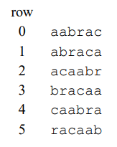
BWT algorithm - Algorithm C: Compression transformation
C1. [sort rotations]
원본 문자열 S에서 맨 끝의 문자 하나를 맨 앞으로 옮기는 것을 N - 1번 반복해서 N x N의 크기를 가진 matrix를 만든다. 이렇게 한 문자씩 옮기는 것을 Cyclic shift라고 한다. 그리고 matrix를 문자열 순으로 정렬하면 matrix M이 만들어진다.
Matrix M

Slide 7
BWT algorithm - Algorithm C: Compression transformation
C1. [sort rotations]
matrix M에서 원본 문자열과 같은 인덱스를 I라고 한다.
matrix M에서 I = 1
Matrix M
I

Slide 8
BWT algorithm - Algorithm C: Compression transformation
C2. [find last characters of rotations]
각 행의 마지막 열의 문자들로 만든 문자열을 L이라 한다.
matrix M에서 L = caraab
L[0] = M[0, N - 1]
...
L[N - 1] = M[N - 1, N - 1]
Matrix M
L
I

Slide 9
BWT algorithm - Algorithm D: Decompression transformation
D1. [find first characters of rotations]
각 행의 첫 열의 문자들로 만든 문자열을 F라 한다.
matrix M에서 F = aaabcr
F[0] = M[0, 0]
...
F[N - 1] = M[N - 1, 0]
matrix M은 sorting 되었기 때문에 F 역시 sorting 되어 있다.
Matrix M
F
L
I

Slide 10
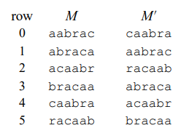

BWT algorithm - Algorithm D: Decompression transformation
D2. [build list of predecessor characters]
다음의 수식으로 matrix M`를 만든다.
(j - 1) mod N = (j - 1) % N과 같다.
M[i, (j - 1) mod N] = M[i][-1] + M[i][0:-1]과 같다.
ㅊ

Slide 11
BWT algorithm - Algorithm D: Decompression transformation
D2. [build list of predecessor characters]
다음의 수식으로 matrix M`를 만든다.
(j - 1) mod N = (j - 1) % N과 같다.
M[i, (j - 1) mod N] = M[i][-1] + M[i][0:-1]과 같다.
ㅊ

Slide 12
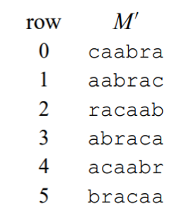
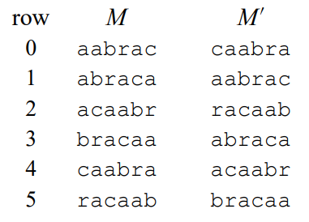
BWT algorithm - Algorithm D: Decompression transformation
D2. [build list of predecessor characters]
다음의 수식으로 matrix M`를 만든다.
(j - 1) mod N = (j - 1) % N과 같다.
M[i, (j - 1) mod N] = M[i][-1] + M[i][0:-1]과 같다.
M`는 2번 째 문자로 정렬되었다고 생각하면 M과 정렬 순서는 같다고 할 수 있다.

Slide 13
BWT algorithm - Algorithm D: Decompression transformation
D2. [build list of predecessor characters]
.
* 이는 M`에서 특오른쪽 아래 테이블의 예시 문자열 3개는 M, M` 각각에서 해당 문자열들을 찾을 수 있다정 인덱스로 M의 인덱스를 찾을 수 있다는 의미를 가지고 있다.
다음의 식을 만족하는 j(0,... , N - 1)의 배열(또는 vector)을 T라고 한다.
M[j] = M`[T[j]]
여기서 T = [4, 0, 5, 1, 2, 3] 이다.
문자열 | idx in M | idx in M`
aabrac | 0 | 1
abraca | 1 | 3
acaabr | 2 | 4

Slide 14
BWT algorithm - Algorithm D: Decompression transformation
D2. [build list of predecessor characters]
T = [4, 0, 5, 1, 2, 3]
그리고 T는 다음의 수식을 만족한다.
F[T[j]] = L[j]
-> F[i] = L[j]와 같다.
012345
F = aaabcf
L = caraab
F[4] = c
F[0] = a
F[5] = r
F[1] = a
F[2] = a
F[3] = b
L

Slide 15
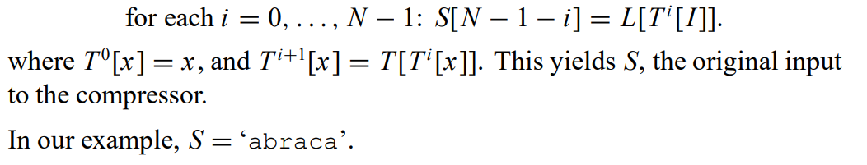
BWT algorithm - Algorithm D: Decompression transformation
D3. [form output S]
다음의 수식으로 원본 문자열 S를 L, T, I를 이용하여 찾을 수 있다.
검증
Matrix M
F
L
I
0
1
2
3
i = 0인 경우, T⁰[x] = x
T⁰[I] = T[1] = 1
L[1] = a
S[6 - 1 - 0] = S[5] = a
T^{i+1}[x] = T[T^{i}[x]]
T¹[I] = T[T⁰[I]]
T[1] = 0
L[0] = c
S[6 - 1 - 1] = S[4] = c
T^{i+1}[x] = T[T^{i}[x]]
T²[I] = T[T¹[I]]
T[0] = 4
L[4] = a
S[6 - 1 - 2] = S[3] = a
T^{i+1}[x] = T[T^{i}[x]]
T³[I] = T[T²[I]]
T[4] = 2
L[2] = r
S[6 - 1 - 3] = S[2] = r
I = 1
T = [4, 0, 5, 1, 2, 3]
4
5
T^{i+1}[x] = T[T^{i}[x]]
T⁴[I] = T[T³[I]]
T[2] = 5
L[5] = b
S[6 - 1 - 4] = S[1] = b
T^{i+1}[x] = T[T^{i}[x]]
T⁵[I] = T[T⁴[I]]
T[5] = 3
L[3] = a
S[6 - 1 - 5] = S[0] = a
S = abraca

Slide 16
Why the transformed string compresses well
BWT는 문자열을 sorting 함으로써 중복 단어의 검색, indexing을 효율적으로 할 수 있게 함
다만 문자열 압축을 잘 하려면 BWT 하나의 알고리즘만 써서는 한계가 있음
그래서 다른 encoding 알고리즘들과 같이 사용해야 함
같이 사용하면 데이터 압축 효율이 좋은 알고리즘이 있고, 각 단계로 사용하면 좋음
모두 무손실 압축 알고리즘으로 decoding 시 원본으로 변환 가능
BWT
Move-to-front coding
Huffman coding 또는 arithmetic coding

Slide 17
Entropy, Information theory
Notes:
BWT 논문의 3 섹션의 여러 다른 알고리즘을 소개하기 전에 먼저 알고 가야 한다.
이렇게 복잡한 과정을 거쳐서 변환을 해야 하는 이유는 무엇인가?

Slide 18

Entropy
Entropy의 계산식
번호가 부여된 상태
정보량이 많다
1
2
2
1
4
3
4
5
5
3
Notes:
Entropy의 계산식은 다음과 같은데, K라고 써진 것은 볼츠만 상수로 보편적인 우수 상수이며 어떠한 계에서 작용되는 힘의 크기를 나타내는 상수입니다.
이러한 우주 상수가 조금만이라도 작거나 컸다면 우리는 이 우주에 존재하지 않았을 것입니다.
아래 박스에서는 죽간에 벽이 있고, 공만 통과할 수 있는 구멍이 있습니다. 왼쪽에는 초록색 공 5개, 오른쪽에는 노란색 공 5개가 있고 각각의 공은 번호가 부여 되어 있습니다.
초록색 공이라도 각각은 번호가 부여 되어 각각 어떤 공인지 식별할 수 있기 때문에 모든 공들은 다른 공들입니다.
이러한 경우 Entropy는 올라갑니다. 왜냐면 가능한 조합이 훨씬 많기 때문이죠.

Slide 19
Entropy
Entropy의 계산식
번호가 부여되지 않은 상태
번호가 부여된 상태보다 상대적으로 정보량이 적다.
Notes:
그런데 이렇게 번호가 부여되지 않았다면 공에 번호가 부여되지 않았기 때문에 번호가 부여된 조건보다 훨씬 간단하게 공들이 어느 위치에 있는지 확률을 구할 수 있을 겁니다.
예를 들어 이런 상황이면 그냥 초록색 공 2개, 노란색 공 3개가 오른쪽에 있을 확률을 구하는 식입니다.
번호가 부여 되었다면 초록색 공 2개에도 어떤 번호가 들어가 있는지 각각에 대한 확률이 있을 거라서 더더욱 해당 계의 엔트로피 값은 증가하게 되어 있습니다.

Slide 20
Information theory
컴퓨터 등 매체에 데이터를 저장할 때 데이터를 정량화하는 응용 수학의 한 분야
데이터의 단위는 정보 엔트로피라고 한다.
정보 엔트로피는 열역학에서의 엔트로피와 크게 다르지 않다.
정보 엔트로피를 잘 다루기 위해 데이터를 정해진 개수의 심볼로 나타내는 방법을 엔트로피 부호화라고 한다.
Entropy를 설명한 것과 같은 개념으로 데이터 정렬, 엔트로피 부호화 등을 통해 전체 계의 엔트로피를 낮추는 작업이 데이터 압축이다.
같은 데이터인데 정보 엔트로피를 감소시킨다 -> 좀 더 잘 찾을 수 있게 된다와 같은 의미가 된다.

Slide 21
Related algorithm with BWT

Slide 22
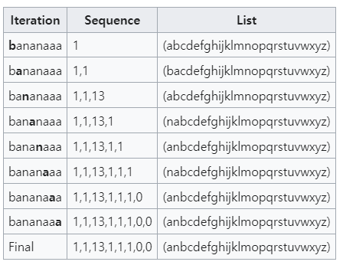
Move-to-front coding
input 문자열 S에서 S[0]부터 시작하여 S[N - 1]까지, 정해진 문자열 배열에서 해당 되는 문자의 index 번호를 적고, 그 문자를 맨 앞으로 가져오는 것을 반복한다.
이렇게 하면 반복 발생하는 문자의 번호를 0, 1, 2 등의 낮은 숫자를 반복해서 적을 수 있게 된다.
* 정해진 문자열 배열은 보통 아스키코드나 확장된 아스키 코드를 사용함
Input
bananaaa
output
1,1,13,1,1,1,0,0
Notes:
'이렇게 하면 반복 발생하는 문자의 번호를 0, 1, 2 등의 낮은 숫자를 반복해서 적을 수 있게 된다.'는 엔트로피를 감소시킨다와 같은 의미가 된다.

Slide 23
Huffman coding
텍스트 압축을 위해 널리 사용되는 방법
원본 데이터에서 자주 출현하는 문자는 적은 비트의 코드로 변환하여 표현하고 출현 빈도가 낮은 문자는 많은 비트의 코드로 변환하여 표현함으로써 전체 데이터를 표현하는데 필요한 비트 수를 줄이는 방식이다.
Input string
AAAAAAABBCCCDEEEEFFFFFFG
위 input string에서 각 문자의 개수는 다음과 같다.
A(7개) F(6개) E(4개) C(3개) B(2개) D(1개) G(1개)

Slide 24
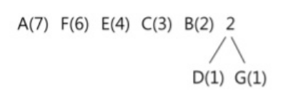
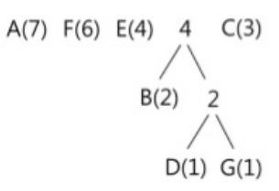
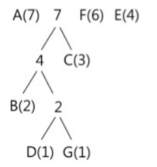
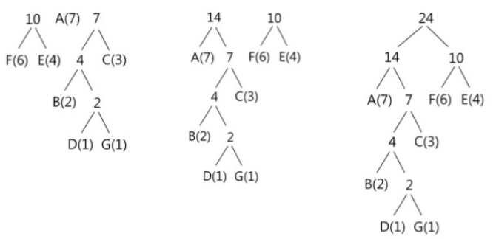
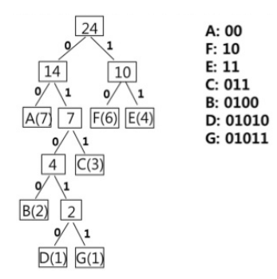
Huffman coding
출현 빈도가 가장 작은 것 2개를 묶고, 큰 것으로 이동하며 묶는 방식으로 이진트리를 그린다.
여기서 node에는 빈도수의 합을 적는다.
Input string
AAAAAAABBCCCDEEEEFFFFFFG
output
0000000000000001000100011011011010101111111110101010101001011
접두 부호
Notes:
Huffman coding으로 변환된 output을 다시 input string으로 변환하려면 왼쪽부터 각 문자가 0과 1로 encoding된 이진수로 순서대로 읽으면 됩니다.
그런데 이런 의문이 들 수도 있습니다. 0과 1로만 되어 있는데 어떻게 다른 문자와 겹치지 않고 구별할 수 있을까요?
이는 접두 부호라는 특징이 있기 때문입니다.
접두 부호는 어떤 한 문자에 대한 부호가 다른 부호들의 접두어가 되지 않는 부호입니다. 그러니까, 접두 부호의 특징을 가지고 있으면 어떠한 한 문자의 이진수를 찾을 때는 반드시 그 이진수와 맞는 문자가 나타나게 되어 있고, 다음 문자의 encoding된 이진수는 반드시 하나의 문자만 찾을 수 있게 됩니다.

Slide 25
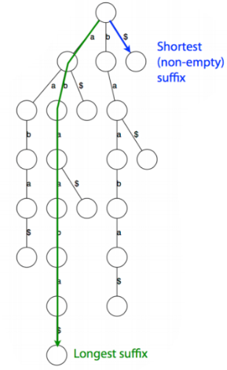
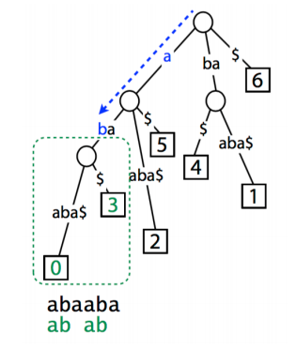
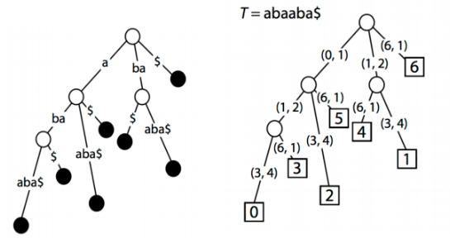
Suffix trie / prefix trie
Trie : edge가 input string에서 1개 문자로 표현된 tree를 압축하여 가지를 압축한 그래프를 trie라고 함
suffix tree(또는 prefix tree)를 그릴 때에는 맨 마지막에 문자열의 끝을 나타내는 '$'를 넣음
suffix tree에서 찾아진 가장 긴 문자열이 input string이 된다.
Suffix tree
Suffix trie
Suffix trie - 번호 부여
문자열 검색
(찾은 문자 개수, 찾아진 문자 개수)
남은 문자 개수
원본 문자열의 가지는 남은 문자 개수가 0이다.
Notes:
Suffix trie - 번호 부여 방식에서 해당 번호들에는 무엇을 표현할지는 종종 방법에 따라 달라지기도 합니다.

Slide 26
Suffix trie / prefix trie
활용
suffix trie / prefix trie는 문자열 패턴 검색에 주로 활용됨
시간복잡도
trie 구축은 O(n)이지만 긴 문자열의 경우 O(n * Log(n))
패턴 매칭(문자열 검색)은 O(n * (검색 문자열 길이))
Notes:
Suffix trie - 번호 부여 방식에서 해당 번호들에는 무엇을 표현할지는 종종 방법에 따라 달라지기도 합니다.

Slide 27
radix sort
기수 정렬(radix sort)은 신기하게도 비교를 하지 않고 정렬을 하는 방법
한 배열에서 1의 자리수부터 가장 큰 수의 자리수까지 순서대로 올라가며 정렬
버블, 선택, 퀵, 힙, 병합, 삽입, 셸 정렬은 최선의 경우라도 NlogN 의 시간복잡도를 가짐
하지만 기수정렬은 O(N)이라는 비교도 안 되게 매우 빠른 시간복잡도를 가짐
기수 정렬은 매우 빠르지만 버킷이라는 추가적인 메모리 할당이 필요

Slide 28
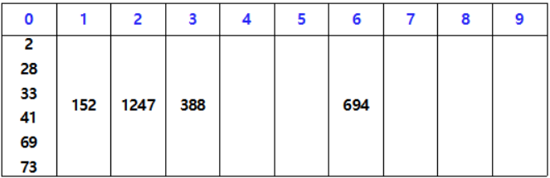
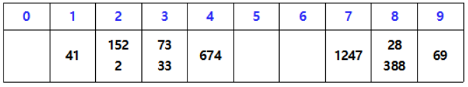
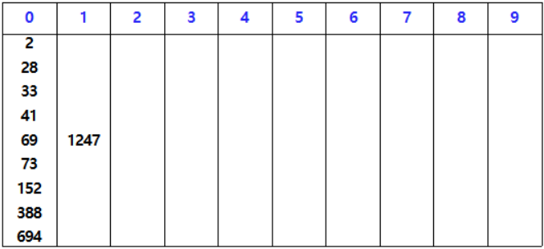
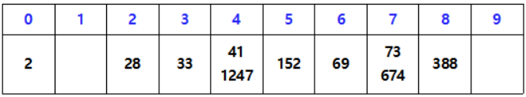
radix sort
버킷
100의 자리 정렬
정렬 방법
Input
1의 자리 정렬
1000의 자리 정렬
10의 자리 정렬
output

Slide 29
An efficient implementation

Slide 30
An efficient implementation
앞서 소개한 decoding 수식은 S(원본 문자열), L(마지막 컬럼), T(M에서 M`와 같은 인덱스 배열), I(원본 문자열 인덱스)가 필요하다.
개선된 방법을 사용하면 L만 있으면 decoding이 가능해진다.

Slide 31
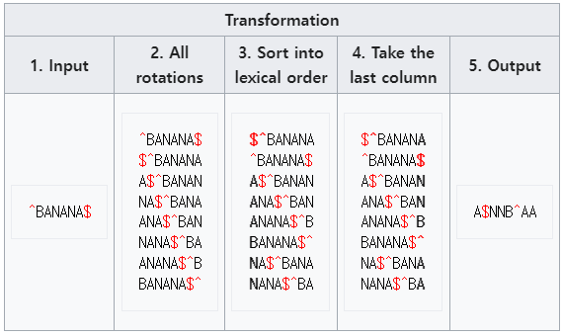
An efficient implementation
오른쪽 테이블은 기존 BWT 방법과 크게 다를 것이 없다.
input string의 첫 문자는 시작 문자를 나타내는 '^', 끝 문자를 나타내는 '$'가 추가되었다.
* '^'은 없어도 된다. 아래 예시에서는 구분의 용도로 넣은 것으로 추측된다.
여기서 BWT output은 A$NNB^AA이다.

Slide 32
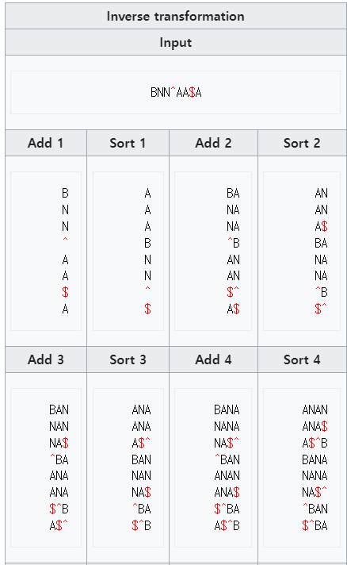
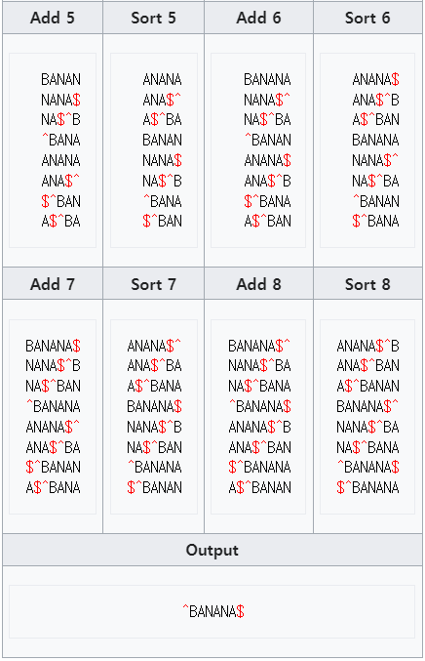
An efficient implementation
BWT output에서 원본 문자열 S를 찾는 방법
오른쪽의 과정을 간단하게 정리하자면
1. radix sort 알고리즘을 사용한다.
1번째 문자 column add -> 1번째 문자 column sorting
...
n번째 문자 column sorting -> n번째 문자 column sorting
2. 맨 끝에 $가 있는 것이 원본 문자열이다.

Slide 33
BWA (Burrows-Wheeler Aligner)

Slide 34
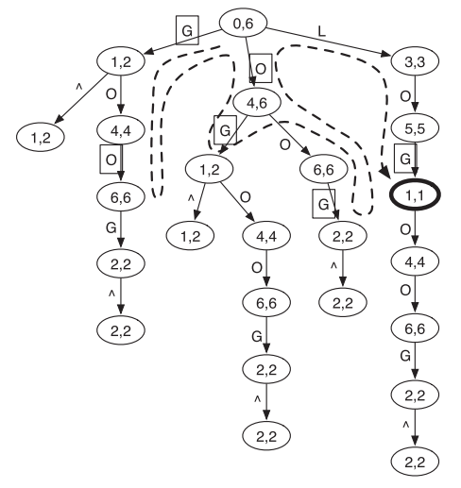
Prefix trie of string ‘GOOGOL’
prefix trie를 이용하면 문자열 패턴 검색에 유용하게 사용할 수 있다. BWA는 prefix trie를 이용한다.
문자열의 시작
첫 시작은 모든 SA (Suffix array) 범위 나타냄(0, n - 1)
* SA interval이라고 한다.
query(검색 문자열)를 찾는 방향
* 시간복잡도는 O(|query|)이다(|query|는 해당 문자열의 길이).
위로 찾는 방향에서 찾은 substring의 SA (Suffix array) 시작과 끝(Ṟ, Ṝ)
mismatch 1개가 있는 'LOL'이란 문자열에 대해 찾은 node
dash line이 탐색 경로이며 brute-force search 방법을 사용함

Slide 35
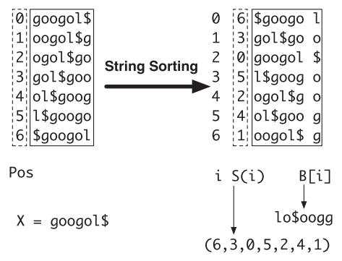

Constructing suffix array and BWT string for X = googol$
BWT 변환 방법은 앞서 소개한 방법과 같음
여기서 S(i) 배열을 suffix array라고 한다.
B[i]은 BWT output이다.
SA interval(suffix array interval)
원본 문자열 X의 substring W이 suffix array에서 찾으려고 할 때, 최소 index(Ṟ)와 최대 index(Ṝ)를 나타낸다.
SA interval에서 Ṟ, Ṝ로 표현할 수 있는 것은 BWT가 다음과 같은 특징이 있기 때문이다.
1. BWT matrix는 문자열 순으로 정렬된 상태이다.
2. 끝 문자를 표현하는 '$'가 들어가 있어 prefix로 문자열 검색을 할 때 BWT matrix 각 row의 문자열의 끝을 파악할 수 있다.
BWT
SA interval

Slide 36

Exact matching: backward search
mismatch가 없는 substring 검색을 할 때에는 다음의 수식을 사용한다. backward searching을 하고, 한 문자 씩 검색해서 첫 문자가 나올 때 까지 반복한다.
C(a)
전체 원본 문자열 X[0:n - 2] 안에서 문자순으로 정렬했을 때 a라는 문자보다 작은 문자의 개수. '작다'라는 것은 문자열 순으로 작다를 의미하며, 컴퓨터에서는 아스키코드나 확장된 아스키코드를 따른다.
Ṟ(aW), Ṝ(aW)
substring W에서 a에 대한 Ṟ, Ṝ 값이다.
O(a, i)
B[0, i]에서 문자 a가 나타나는 횟수 = 문자 a의 개수
Notes:
위 수식은 테스트를 해보았으나 풀이가 잘못됐는지 잘 일치를 안 하여 자세한 설명은 생략하겠습니다.

Slide 37
Exact matching: backward search
해당 수식을 이해하려면 Paolo Ferragina and Giovanni Manzini이 만든 FM-index에 대해 알아야 한다.
a는 문자를 의미하므로 chr로 표현하고, 먼저 C(chr)와 전체 O(〮, 〮)를 구해보자.
이 수식으로 L[i] = F[j]의 조건을 구할 수 있고, 이를 F[LF(i)] = L[i]라고 바꿔 써보자.
그러면 LF(i) = C(L[i]) + O(L[i], i) 이라는 식이 성립하며 L[i] = F[j]를 구할 수 있다.
단, i가 0일 때, O(〮, 0) = 0이다.
C(chr) 테이블
O(〮, 〮) 테이블
chr | $ | g | l | o
C(chr) | 0 | 1 | 3 | 4
 | l | o | $ | o | o | g | g
 | 1 | 2 | 3 | 4 | 5 | 6 | 7
$ | 0 | 0 | 1 | 1 | 1 | 1 | 1
g | 0 | 0 | 0 | 0 | 0 | 1 | 2
l | 1 | 1 | 1 | 1 | 1 | 1 | 1
o | 0 | 1 | 1 | 2 | 3 | 3 | 3

Slide 38
Exact matching: backward search
검증
LF(0) = C(L[0]) + O(L[0], 0)
= C(l) + O(l, 0)
= 3 + 0
= 3
F[3] = l
LF(1) = C(L[1]) + O(L[1], 1)
= C(o) + O(o, 1)
= 4 + 0
= 4
F[4] = o
LF(2) = C(L[2]) + O(L[2], 2)
= C($) + O($, 2)
= 0 + 0
= 0
F[0] = $
LF(3) = C(L[3]) + O(L[3], 3)
= C(o) + O(o, 3)
= 4 + 1
= 5
F[5] = o
LF(4) = C(L[4]) + O(L[4], 4)
= C(o) + O(o, 4)
= 4 + 2
= 6
F[6] = o
LF(5) = C(L[5]) + O(L[5], 5)
= C(g) + O(g, 5)
= 1 + 0
= 1
F[1] = g
LF(6) = C(L[6]) + O(L[6], 6)
= C(g) + O(g, 6)
= 1 + 1
= 2
F[2] = g
0123456
L = lo$oogg
F = $gglooo

Slide 39
Exact matching: backward search
문자를 거꾸로 읽어서 검색 할 문자열을 찾기 때문에 backward search라고 한다.
시간복잡도는 검색 문자열 W의 길이 만큼이며 O(|W|)으로 표현한다.
이 방법은 prefix trie에서 검색 문자열을 찾는 것과 같으며, prefix trie를 사용하기 위해 메모리에 올리지 않아도 된다.
예를 들어 'go'라는 문자열 검색을 prefix trie에서 찾으면 빨간 화살표와 같이 진행하여 S[1, 2]를 찾을 수 있다.

Slide 40
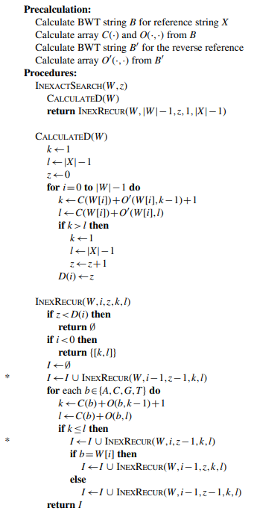
Inexact matching: bounded traversal/backtracking
미리 계산해놔야 하는 것
exact matching 부분
inexact matching 부분
특징
- recursive로 difference를 계속 찾는다. 설정된 difference 값에서 계속 1 빼고, 0에 도달하면 matching을 종료하는 방식이다(빨간 동그라미 참고).
- mismatch, gap에 대해 penalty score 값이 정해져 있다.
gap allow 로직

Slide 41

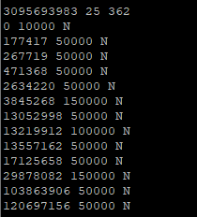
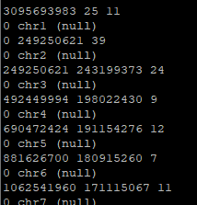
BWA index
bwa index를 수행하면 아래와 같이 index 파일들이 나온다.
alignment는 아래 파일들로 수행이 된다. .bwt, .pac, .sa은 binary 파일이다.
hg19.fa.amb
hg19.fa.ann

Slide 42
Thank you :)
신종환 / jonghwan.shin@theragenbio.com

